Slide 1
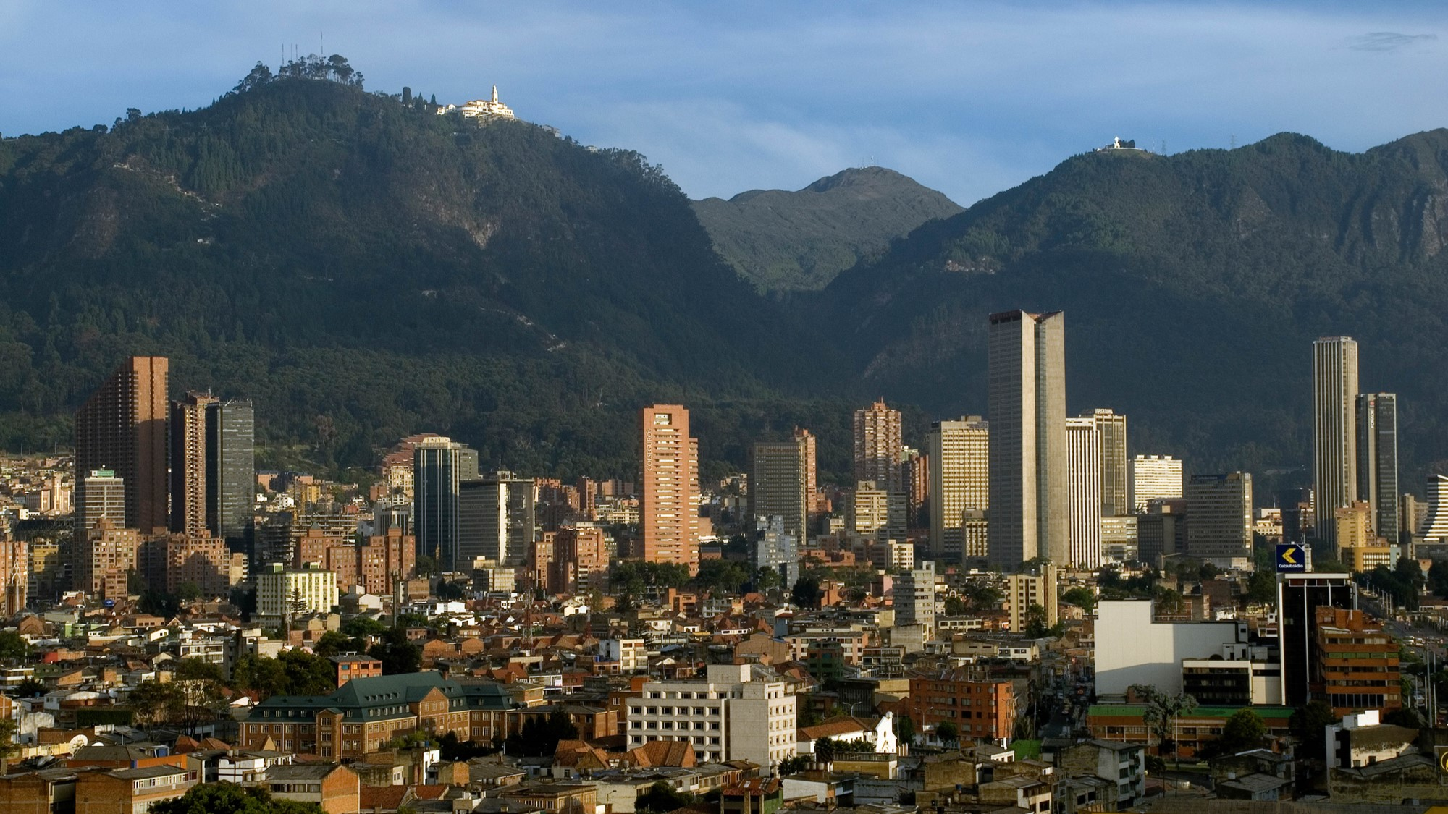
SECRETARÍA DISTRITAL DE AMBIENTE
Proyecto SIIPEV
Subdirección de Calidad del Aire, Auditiva y Visual
Publicidad Exterior Visual – PEV
2017
Ing. Wilman Esney Rodríguez Gómez

Slide 2




¿ Que es SIIPEV?
Sistema de Información Integral de Elementos de Publicidad Exterior Visual (abreviado SIIPEV) es un sistema de información de acceso al público, que nace a partir de su documento base el Acuerdo 610 de 2015, donde se encuentra la información actualizada de publicidad exterior visual, que sirve para la toma de decisiones, constituyéndolo como una herramienta indispensable para realizar las labores de control y seguimiento ambiental, fortalecer el control social y la participación ciudadana prevista en la Ley 99 de 1993 y servir de fuente de información constante para la Administración Distrital.

Slide 3














¿ Que información encuentro en el SIIPEV?
Registros
Inventarios
Diseño
Elementos
Desmontes
Actuaciones
Sanciones
Solicitudes
Acciones
Recaudo
Consultas
Informes
Documentos
Visor

Slide 4
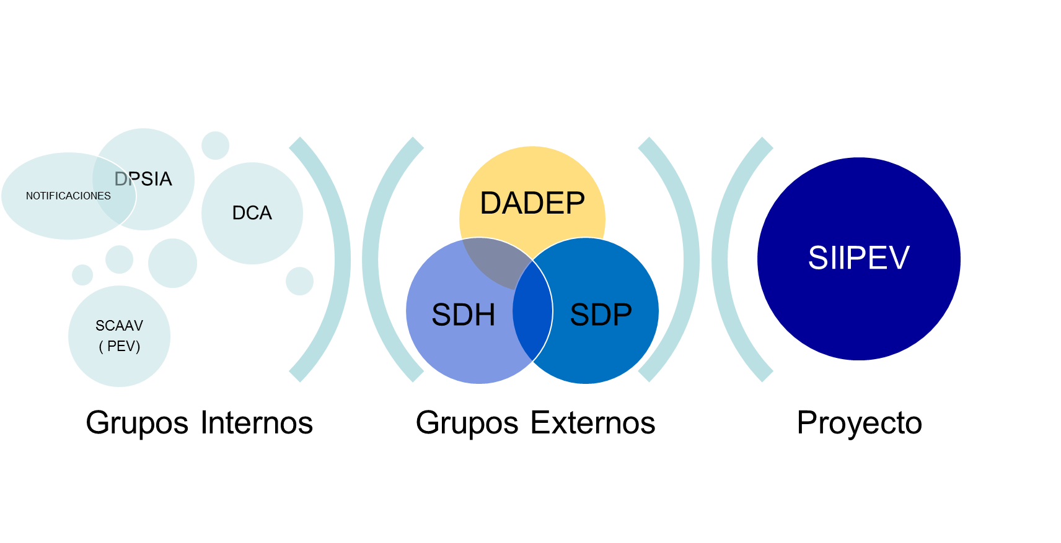
Grupos que intervienen

Slide 5
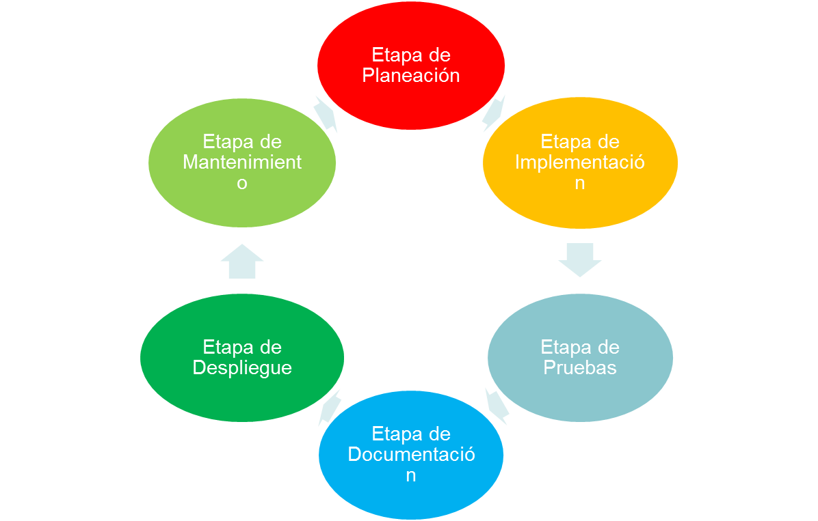
¿Etapas del Proyecto?

Slide 6
Etapa de Planeación
Fase de Análisis de Requerimientos del proyecto.
a. Requerimientos Funcionales
b. Requerimientos No Funcionales

Slide 7
Etapa de Implementación
2. Fase de Diseño
a. Diseño de Modelo-Entidad-Relación de SIIPEV
b. Diseño de Interfaz Grafica de SIIPEV
c. Diseño de casos de uso, flujos de datos y/o diagramas de estado.
3. Fase de Desarrollo
a. Desarrollo de Base de Datos de SIIPEV
b. Desarrollo de Interfaz Grafica de SIIPEV

Slide 8
Etapa de Pruebas
4. Fase de Pruebas
a. Pruebas de Usuario Final
b. Pruebas de Estrés

Slide 9
Etapa de Pruebas
5. Fase de Documentación
a. Elaborar un manual de Usuario Final
b. Elaborar un manual de Administración

